Slide 1
Проектирование баз данных
Базы данных

Slide 2
Представим, что вы – начинающие свой трудовой путь фармацевты, и устроились на работу в аптеку, входящую в большую сеть аптек, в которой сложилась следующая система работы. Управление сети организовало три базовых отдела: отдел продаж (отслеживает все продажи лекарственных средств и сопутствующих товаров), отдел развития работает со всеми деловыми партнерами сети), отдел закупок (ведает закупкой всех товаров). Каждый из отделов ведет самостоятельный документооборот, т.е. отделы по отдельности создают документы для работы с данными.

Slide 3



Данные дублируются:

Slide 4
Унифицировать работу с данными позволяют БД!
БД служат для упорядоченного хранения и обработки, связанных между собой данных.

Slide 5
Основные определения
Информационная система или база данных
СУБД (Система управления базами данных
Это большой массив информации (совокупность сведений) о конкретных объектах реального мира в какой-либо предметной области
Это совокупность программных средств, обеспечивающая возможность создания базы данных, доступа к данным и управление базой данных.
Базы данных

Slide 6
Базы данных – ОПРЕДЕЛЕНИЕ:
База данных (БД) представляет собой совокупность самостоятельных материалов (статей, расчетов, нормативных актов, судебных решений и иных подобных материалов), систематизированных таким образом, чтобы эти материалы могли быть найдены и обработаны с помощью электронной вычислительной машины (ЭВМ) (Гражданский кодекс РФ, ст. 1260).

Slide 7
Примеры информационной структуры
Примеры
Таблица Менделеева
Структура телефонной сети
Генеалогическое древо
Базы данных

Slide 8
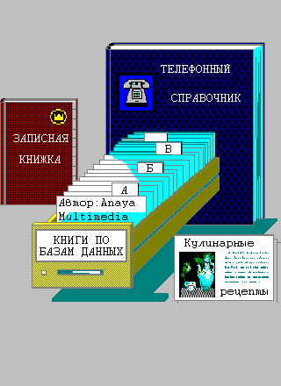
Базы Данных
База данных - это инструмент для хранения и организации информации.
Основная функция БАЗ ДАННЫХ - выдавать ответы на поступающие запросы.
Базы данных

Slide 9
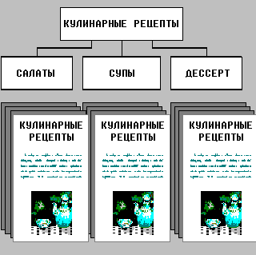
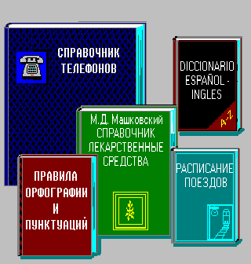
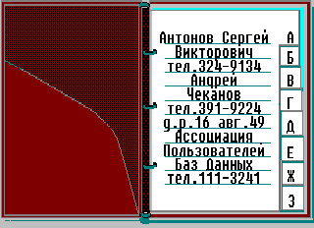
Примеры баз данных
Базы данных

Slide 10
Примеры баз данных (БД):
база данных книжного фонда медицинской библиотеки;
база данных кадрового состава поликлиники;
база данных лекарственных средств;
база данных по законодательству в медицине и здравоохранении и т.п

Slide 11
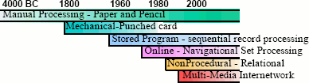
Управление данными
0 : менеджеры записей (4000 г. до н. э. – 1900)
1 : менеджеры записей (1900-1955) перфокарты
2 : программируемое оборудование обработки записей (1955-1970)
3 : оперативные сетевые базы данных (1965-1980)
4 : реляционные базы данных и архитектура клиент-сервер (1980-1995)
5: мультимедийные базы данных (1995-...)
6: NoSQL (2000-…)

Slide 12
История развития БД
История возникновения и развития технологий баз данных может рассматриваться как в широком, так и в узком аспекте.
В широком аспекте понятие истории баз данных обобщается до истории любых средств, с помощью которых человечество хранило и обрабатывало данные. В таком контексте упоминаются, например, средства учёта царской казны и налогов в древнем Шумере (4000 г. до н. э.). Чиновники древнего Шумера создали надёжную систему учета и контроля налоговых поступлений. Все деловые документы в Шумере хранились в архивах, часть которых сохранилась до наших дней. Шумеры - древний народ, некогда населявший территорию долины рек Тигра и Евфрата на юге современного государства Ирак (Южная Месопотамия или Южное Двуречье).

Slide 13
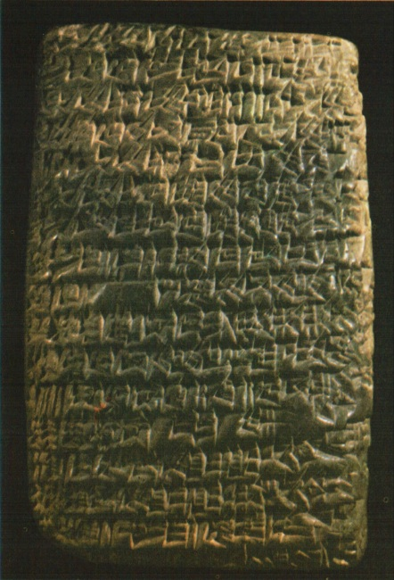

История развития БД
Табличка старовавилонского времени.
Дворцы Месопотамии

Slide 14
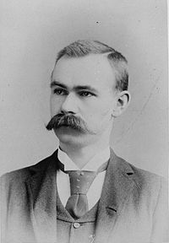
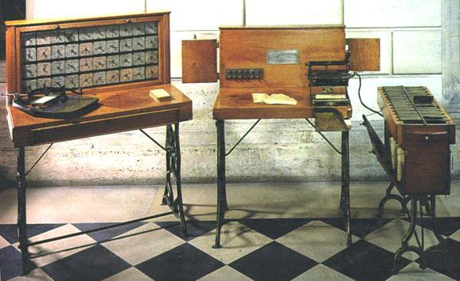
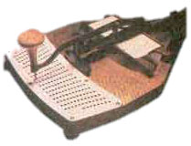
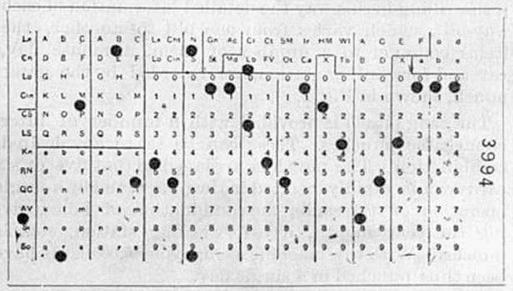
История развития БД
В 1880-х годах изобретатель разработал оборудование для работы с перфокартами (Патенты США 395781, 395782 и 395783), которое имело значительный успех при переписях населения США в 1890-м и 1900-м г.(БД результатов переписи)
Герман Холлерит (англ. Herman Hollerith, иногда по-русски применяется написание Голлерит; 29 февраля 1860 — 17 ноября 1929) — американский инженер и изобретатель немецкого происхождения.
Известен как создатель электрической табулирующей системы.
База данных на перфокартах.

Slide 15
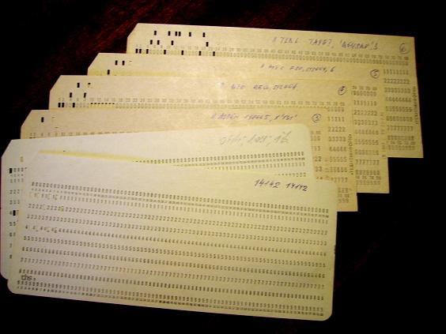
История развития БД
История баз данных в узком аспекте рассматривает базы данных в традиционном (современном) понимании. Эта история начинается с 1955 г., когда появилось программируемое оборудование обработки записей. Программное обеспечение этого времени поддерживало модель обработки записей на основе файлов. Для хранения данных использовались перфокарты.
База данных на перфокартах.

Slide 16
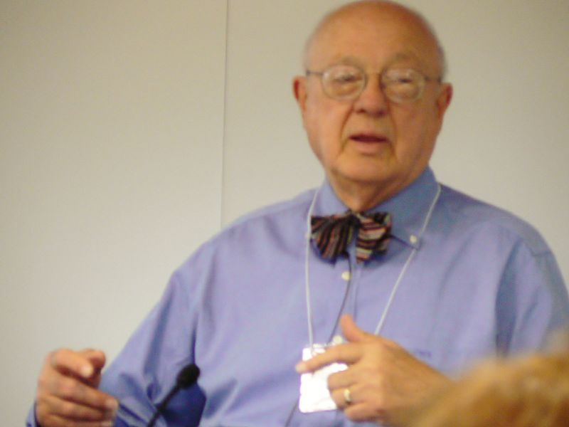
История развития БД
Оперативные сетевые базы данных появились в середине 1960-х. Операции над оперативными базами данных обрабатывались в интерактивном режиме с помощью терминалов. За руководство работой DBTG (Data Base Task Group), разработавшей стандартный язык определения данных и манипулирования данными, Чарльз Бахман получил Тьюринговскую премию.
Чарльз Уильям Бахман (англ. Charles William Bachman, 11 декабря 1924 года, Манхэттен (Канзас), США) — американский учёный в области компьютерных наук, в частности разработки баз данных.

Slide 17
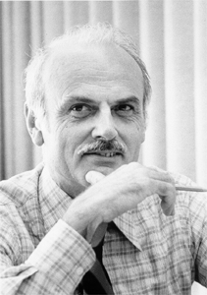
История развития БД
Следующий важный этап связан с появлением в начале 1970-х реляционной модели данных, благодаря работам Эдгара Ф. Кодда. Работы Кодда открыли путь к тесной связи прикладной технологии баз данных с математикой и логикой. За свой вклад в теорию и практику Эдгар Ф. Кодд также получил премию Тьюринга.
Сам термин database (база данных) появился в начале 1960-х гг., и был введён в употребление на симпозиумах, организованных фирмой SDC (System Development Corporation) в 1964 и 1965 гг.
Эдгар Франк «Тед» Кодд (англ. Edgar Frank Codd; 23 августа 1923 — 18 апреля 2003) — британский учёный, работы которого заложили основы теории реляционных баз данных.

Slide 18
Базы данных: термины
Информация – сведения о каком-либо событии, объекте или процессе.
Данные – информация, представленная в определенном виде, позволяющем автоматизировать ее сбор, хранение и дальнейшую обработку. Для компьютерных технологий данные — в виде, удобном для хранения, обработки на ЭВМ, а также для передачи по каналам связи.
Управление данными – совокупность функций для требуемого представления данных, их накопления и хранения, обновления, удаления, поиска по заданному критерию и выдачи данных. [ГОСТ 20886-85]
База данных (БД) – поименованная совокупность взаимосвязанных структурированных данных, которая отражает состояние объектов и их отношений в рассматриваемой предметной области, причем они организованы так, чтобы обеспечить независимость данных от программ обработки.
Предметная область – информация о части реального мира, подлежащая изучению с целью организации управления и автоматизации.
Система управления базами данных (СУБД) – это совокупность программ и языковых средств, предназначенных для управления данными в базе данных, ведения базы данных и обеспечения взаимодействия её с прикладными программами [ГОСТ 20886-85].

Slide 19
Классификации БД
Прежде всего, БД бывают по типу содержимого -
фактографическими и документальными.
В фактографических БД содержатся краткие сведения об описываемых объектах, представленные в строго определенном формате.
Документальная БД будет включать в себя тексты законов и нормативных актов.
Современные информационные технологии постепенно стирают границу между фактографическими и документальными БД. Существуют средства, позволяющие легко подключать любой документ (текстовый, графический, звуковой) к фактографической базе данных.

Slide 20
Классификация БД (ИС)
информационно-справочные системы
информационно-поисковые системы
системы оперативной обработки данных
Универсальные
Специализированные
Базы данных

Slide 21
Классификация БД по различным признакам
По технологии обработки данных:
Централизованные (на одной ЭВМ, как, например, в локальных сетях)
Распределенные (информация на нескольких машинах)
Настольные (автономные)
Базы данных

Slide 22
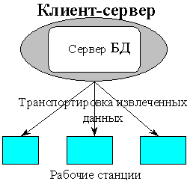
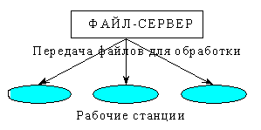
По способу доступа:
БД с локальным доступом
БД с удаленным (сетевым) доступом:
По технологии запросов:
Базы данных

Slide 23
Классификации БД – по их содержимому:
Примеры БД такого типа:
географические;
исторические;
научные;
мультимедийные.

Slide 24
Принцип классификации БД – по модели данных:
иерархические (древовидные),
сетевые (графовый),
реляционные (табличные).

Slide 25
Проектирование ИС или БД
Выбор объектов
Задание данных описывающих объекты
Подходы к структурированию информации
либо ввести какие-то соглашения о структуре информации (т.е. упростить работу)
либо, наоборот, придумать алгоритмы работы с информацией произвольной структуры.
Базы данных

Slide 26
Информация
Средства
представления
информации
Структурированная
информация
Базы данных

Slide 27
Двухмерная структура
БД - Телефонный справочник
Объекты - номера телефонов
Данные (все текстовые - символьные):
номер телефона;
имя абонента;
адрес абонента;
категория абонента.
Базы данных

Slide 28
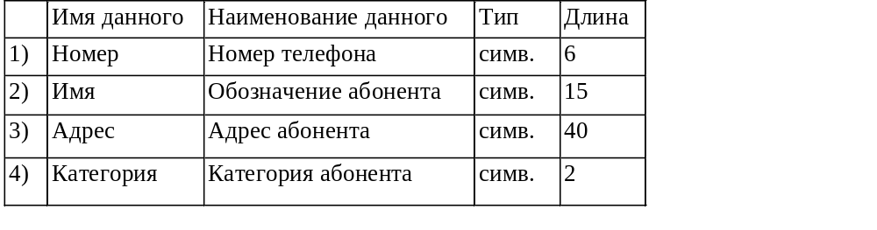
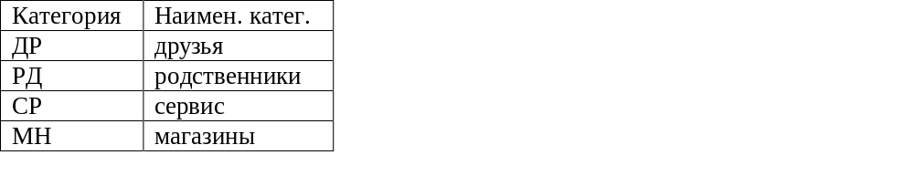
Таблицы (оперативная и словарь)
Базы данных

Slide 29
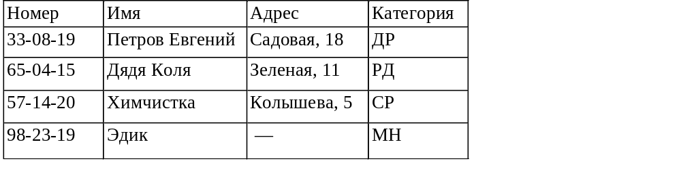
Телефонный справочник
Мы получили простую двухмерную таблицу, где строки-объекты, а столбцы - данные. Далее будем называть строки - Записями, а столбцы - Полями.
Базы данных

Slide 30
Теперь Вы можете от машины
получить любую строчку Вашей таблиц,
отсортировать все записи по любому из полей,
выбрать телефоны определенной категории,
распечатать таблицу и т.п.
Базы данных

Slide 31



Типы данных (полей)
Числовой
Символьный
Дата/время
Логический
OLE-объект
Денежный
Счетчик
Гиперссылка
Подстановка
1, 342.45, 1Е-6
ФИО, адрес
ДД-ММ-ГГГГ, ММ/ДД/ГГ
True/False, 1 или 0
$100, 100р, €100
1,2,3,4,5 и т.д.
Базы данных 1.ppt
Муж/Жен, Да/Нет,
Базы данных

Slide 32
Типы структур (моделей) БД
Двухмерная или табличная (или реляционная)
Иерархическая
Сетевая
Базы данных

Slide 33
Типы структур БД
Реляционная
Иерархическая
Сетевая
Телефон | ФИО | Адрес
25-25-25 | Иванов | Кемерово
Фирмы
А
Б
В
391
752
391
102
391
Машина
Цвет
Номер
Хозяин
Завод
Базы данных

Slide 34
Типы структур БД
Для иерархических структур характерна подчиненность объектов нижнего уровня объектам верхнего уровня. В дереве, между верхними и нижними объектами, задано отношение «один ко многим». Исходные элементы порождают подчиненные.
Сети имеют много уровней взаимосвязанных объектов, между которыми задано отношение «многие ко многим». Сетевая организация обладает большей гибкостью и облегчает процесс поиска требуемых данных.
Базы данных

Slide 35
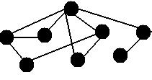
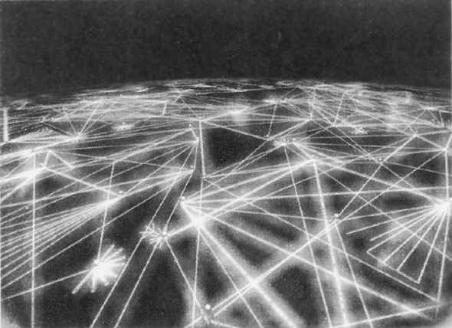
Сетевые базы данных.
Сетевая база данных является обобщением иерархической, но в ней принята свободная связь между элементами разных уровней. Сетевой базой данных фактически является Всемирная паутина глобальной компьютерной сети Интернет. Гиперссылки связывают между собой сотни миллионов документов в единую распределенную сетевую базу данных.

Slide 36
Реляционные базы данных
Такая модель хранения данных построена на взаимоотношениях составляющих её частей. В простейшем случае она представляет собой таблицу (двухмерный массив), в более сложных информационных моделях – совокупность взаимосвязанных таблиц. Таблицы, в свою очередь, состоят из столбцов и строк, на пересечении которых расположены ячейки. Данные в одних таблицах, как правило, связаны с данными других таблиц, откуда и произошло название "реляционные".
Примерами реляционных (табличных) баз данных могут служить расписания занятий, представленные в виде таблицы, ведомости с оценками, расписания движения какого-либо вида транспорта.
Слово «реляционный» происходит от англ. relation (отношение).

Slide 37
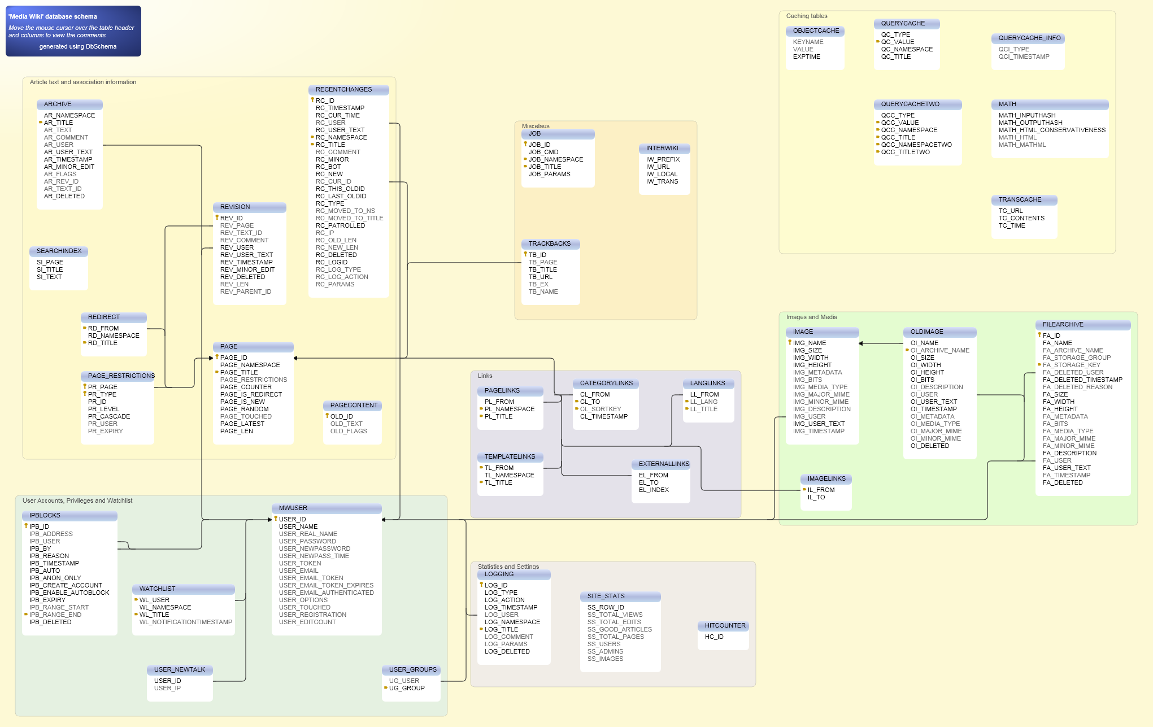
Фрагмент базы огромной БД «Wikipedia», включающей БД по различным областям знаний

Slide 38
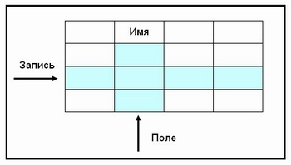
При создании реляционных баз данных используется специальная терминология:
Таблицы называются отношениями, а столбцы таблицы называются полями (атрибутами), строки – записями (кортежами).
Для того чтобы данные, представленные в таблице, можно было считать отношениями, необходимо выполнение следующих условий:
• столбцы таблицы должны иметь различные имена;
• данные в столбцах должны быть однородными;
• все строки таблицы должны иметь одну и ту же структуру;
• в таблице не должно быть повторяющихся строк;
Столбец (атрибут), с помощью которого можно определить данные, называется первичным ключом.

Slide 39
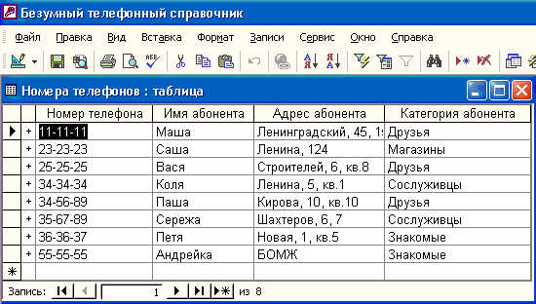
Понятие ЗАПИСИ БД
Это 1-ая запись
Каждая запись должна иметь
свой уникальный номер
Каждая строка таблицы БД
содержит один блок данных
и представляет собой запись.
Базы данных

Slide 40
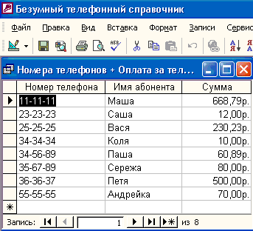
Понятие ПОЛЯ БД
Колонки в таблице БД называются
ПОЛЯМИ
Любое поле имеет свое уникальное имя
В Access имена полей - до 256 символов.
Количество полей, имена, типы данных
задаются при формировании структуры таблицы
Базы данных

Slide 41
Процесс нормализации
Фирмы | Продукция | Технология | Цена
А | 391 | Новая | 583
А | 391 | Старая | 715
А | 752 | Новая | 102
А | 752 | Старая | 219
Б | 391 | Новая | 601
Б | 391 | Старая | 745
В | 102 | Новая | 1023
В | 102 | Старая | 1220
В | 391 | Старая | 698
Базы данных

Slide 42
Понятие DBF-файла
В СУБД типа dBase используются файлы в формате DBF (data base format):
В начале файла – строчка «заголовок» с полной информацией о таблице (имена полей, типы и длины данных, число строк в файле и т.п.)
Далее идут строки (с фиксированной длиной - равной сумме длин данных (плюс один служебный байт)
В конце файла код «26» - конец файла
Базы данных

Slide 43
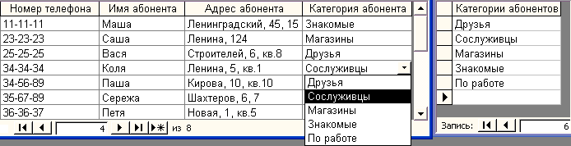
Оперативные файлы и справочники
Отличия в процессе обработки и в частоте обновления.
Содержимое оперативных файлов с течением времени меняется.
Список фиксированных значений параметров целесообразно хранить в справочнике с условно-постоянной информацией.
Базы данных

Slide 44
Кодирование информации
Что понятнее? Кемеровский механический завод или 807? Или что понятнее - кодовое обозначение предприятия или наименование?
Во-первых, увеличивается объем данных;
во-вторых БД может потерять доверие.
Непременное условие корректности КОДА
– его УНИКАЛЬНОСТЬ!
Примеры: КемГУ, М, Ж
Базы данных

Slide 45
Достоверность информации
ОШИБКИ
Логические
(семантические)
Арифметические
Верификация данных – проверка условий на допустимые значения полей
Базы данных

Slide 46
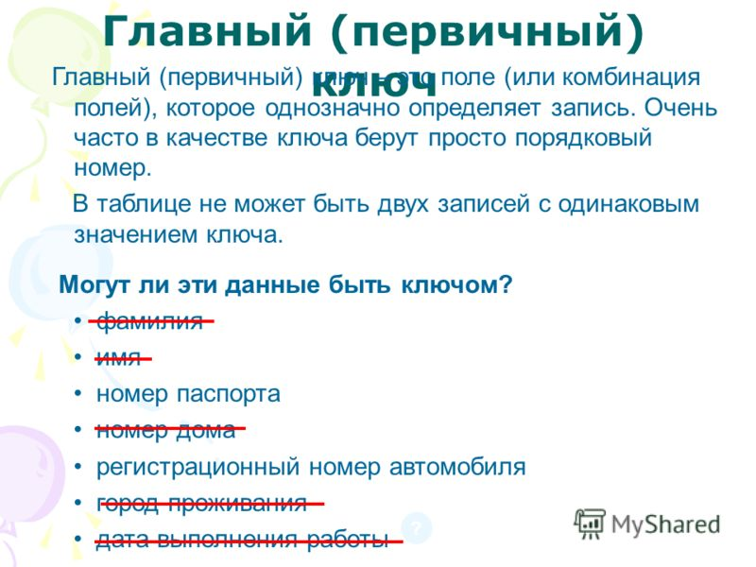

Slide 47
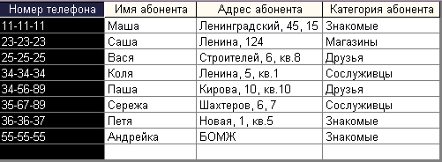
Ключи таблицы
Главный ключ, простой ключ, составной ключ
Главный ключ должен быть уникальным!
Базы данных

Slide 48
Проблемы реляционного подхода
1) количество таблиц должно быть минимальным;
2) таблицы должны быть нормализованы.
Нормализация – это разбиение таблицы на две или более, обладающих лучшими свойствами при включении, изменении и удалении данных (в которых каждый факт появляется лишь в одном месте, т.е. исключена избыточность информации)
Базы данных

Slide 49
Разработка баз данных:
Основной принцип, лежащий в основе разработки баз данных.
Модель Сущность-Связь (E-R – модель)
Сущность – это реально существующий в при-роде объект: покупатель, товар. Модель сущность-связь показывает связь между сущностями, например, связью между покупателем и товаром может быть продажа. Число связей называется кардинальностью.

Slide 50
Возможными типами связей между таблицами являются:
1. Отношение «Один - к - одному», между одинаковыми ключевыми полями разных таблиц (1-1).
2. Отношения «один – ко – многим» устанавливаются между одним полем ключевым полем главной таблицы и полями подчиненной таблицы (1- ∞) (одного господина обслуживает много слуг).
3. Связь «многие – ко – многим» фактически представляет две связи «один – ко – многим» между двумя таблицами через третью таблицу
( ∞ - ∞).

Slide 51
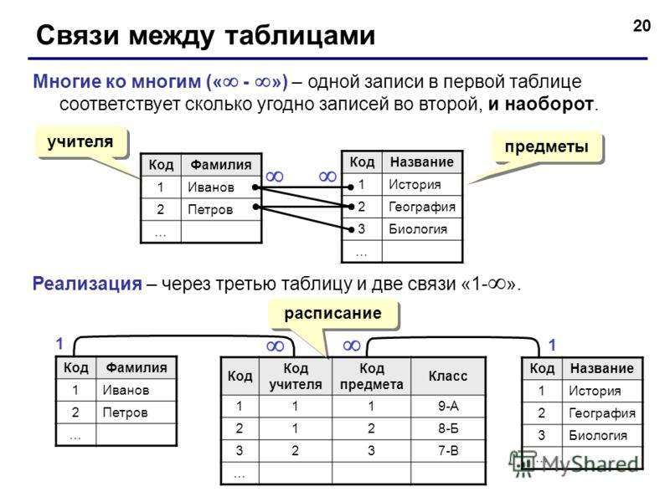
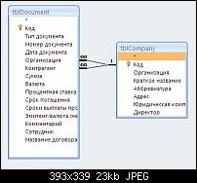
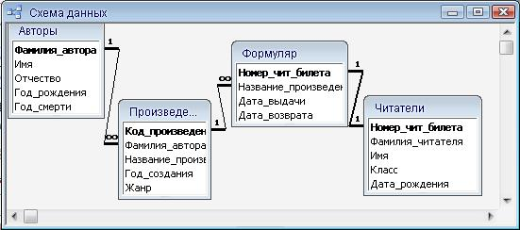
Типы связей
Пример схемы базы данных «Библиотека» ( связи один - к-одному, один-ко-многим).
Пример фрагмента схемы базы данных документооборота между компаниями, со связью многие-ко-многим.

Slide 52
Основы автоматизированного поиска и отбора информации
Одна из основных функций информационной системы — обслуживание операций поиска и выборки данных и расчеты по введенным данным.
1. Аппарат логической алгебры (булевой алгебры). Алфавитный или систематический поиск.
Базы данных

Slide 53
Основы автоматизированного поиска и отбора информации
2. Языки манипулирования данными, позволяющие реализовать все операции реляционной алгебры. Среди них наиболее распространены SQL (Structured Query Language – структуризованный язык запросов) и QBE (Quere-By-Example – запросы по образцу).
Выбрать (Select) номер телефона из (from) таблицы (table) “Номера телефонов", где (where) номер равен (=) «25-25-25»
Базы данных

Slide 54
Основы автоматизированного поиска и отбора информации
3. Просмотр информации. Для того чтобы не перебирать все строки БД, можно применить,
например, «бинарный» метод поиска,
или использовать индексные файлы (относится к старым СУБД).
«Бинарный» метод: 1. Сортируем поле, 2. Делим пополам и выбираем среднюю запись. 3. Сравниваем, 4. Затем выбираем среднюю запись в одной из половин таблицы, 5. Сравниваем и т.д.
Базы данных

Slide 55
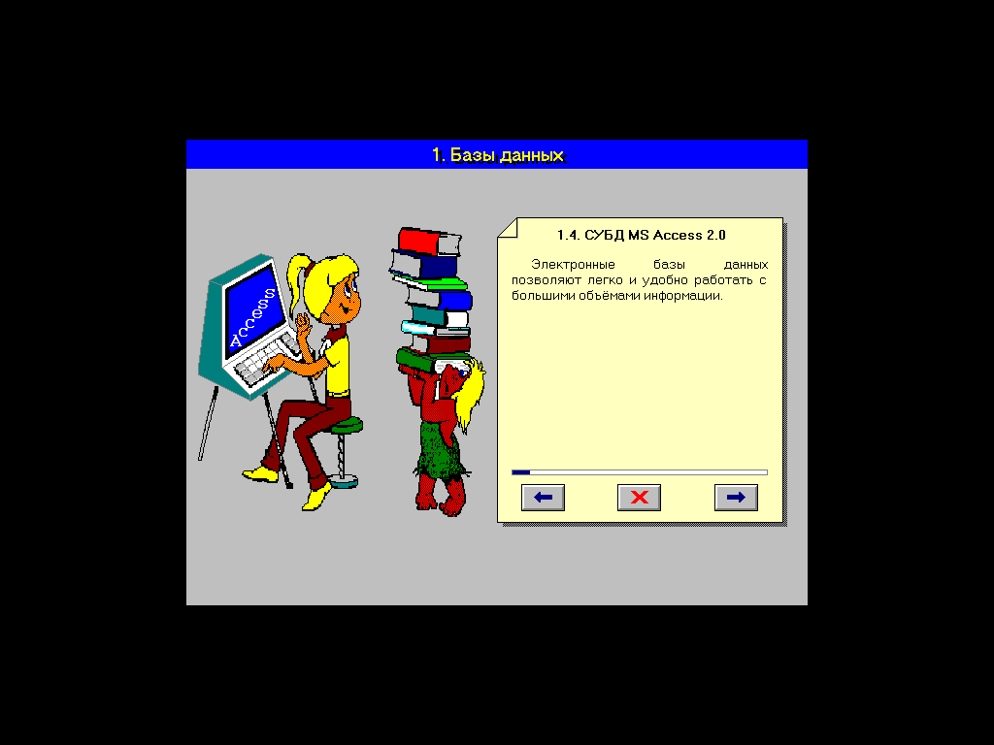
Назначение СУБД
Удобство работы с большими объемами информации
Быстрый поиск и сортировка данных
Представлять данные в различных видах
Внесение изменений в данные, добавление, удаление записей, изменение структуры базы
Обмен информацией с другими базами
Вывод на печать
Получение готовых форм различной отчетной документации
Базы данных

Slide 56
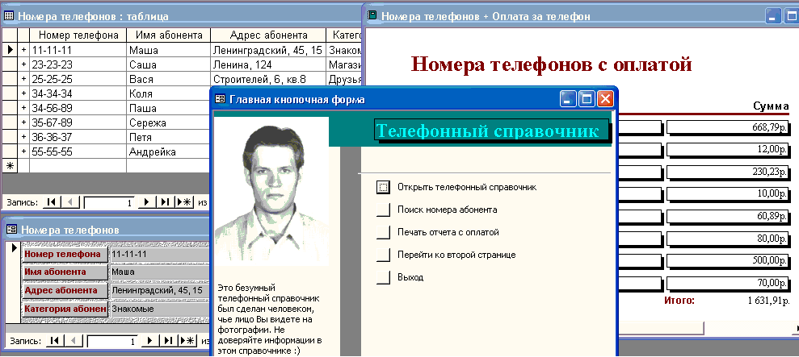
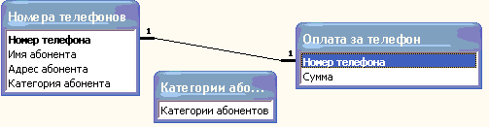
Примеры БД СУБД Access
Базы данных

Slide 57
Программные системы СУБД
dBase подобные (dbf - формат):
dBase
FoxPro
Clipper
Windows СУБД:
Access, Works (Microsoft)
Approach (Lotus)
Paradox (Borland)
OpenOffice Base
SQL-технология
(клиент-сервер)
SQL
Oracle, Centura, Sybase, Informix
ОО реляционные СУБД
Не dBase типа:
Paradox
Clarion
de_Vista
Базы данных

Slide 58


Методы индексирования включают в себя В-деревья (B-trees) и хэши (hash).
Метод хэш-индекса позволяет найти искомые данные, применяя к ключево-му значению данных хэш-функции. Хэш работает как уникальный отпечаток какого-либо значения. С помощью хэш-индекса можно выполнять особый поиск на полное совпадение, например, поиск товара с кодом 101.
Индекс В-деревьев состоит из родительских узлов и потомков, которые, в свою очередь, могут иметь своих потомков. Узлы организованы в определен-ном порядке. Каждый родитель содержит информацию о минимальных и максимальных значениях, содержащихся во всех его потомках.
101

Slide 59
ACID -требования к транзакционной системе
(Дж. Грей, конец 70-х годов)
Atomicity — атомарность - никакая транзакция не будет зафиксирована в системе частично. Либо все, либо ничего (rollback);
Consistency — согласованность при нормальном завершении транзакции сохраняется согласованность базы данных.
Isolation — изолированность - во время выполнения транзакции другие транзакции не должны оказывать влияние на её результат. Durability — надежность..
Notes:
Другими словами, каждая успешная транзакция по определению фиксирует только допустимые результаты. Это условие является необходимым для поддержки четвертого свойства
Согласованность является более широким понятием. Например, в банковской системе может существовать требование равенства суммы, списываемой с одного счёта, сумме, зачисляемой на другой. Это бизнес-правило и оно не может быть гарантировано только проверками целостности, его должны соблюсти программисты при написании кода транзакций. Если какая-либо транзакция произведёт списание, но не произведёт зачисление, то система останется в некорректном состоянии и свойство согласованности будет нарушено.
Наконец, ещё одно замечание касается того, что в ходе выполнения транзакции согласованность не требуется. В нашем примере, списание и зачисление будут, скорее всего, двумя разными подоперациями и между их выполнением внутри транзакции будет видно несогласованное состояние системы. Однако не нужно забывать, что при выполнении требования изоляции, никаким другим транзакциям эта несогласованность не будет видна. А атомарность гарантирует, что транзакция либо будет полностью завершеналибо ни одна из операций транзакции не будет выполнена. Тем самым эта промежуточная несогласованность является скрытой.
Независимо от проблем на нижних уровнях (к примеру, обесточивание системы или сбои в оборудовании) изменения, сделанные успешно завершённой транзакцией, должны остаться сохранёнными после возвращения системы в работу. Другими словами, если пользователь получил подтверждение от системы, что транзакция выполнена, он может быть уверен, что сделанные им изменения не будут отменены из-за какого-либо сбоя

Slide 60
Основные функции СУБД:
управление данными во внешней памяти ;
управление данными в оперативной памяти;
управление транзакциями;
журнализация изменений и восстановление базы данных после сбоев;
поддержание языков БД (язык определения данных, язык манипулирования данными).
Notes:
Эта функция включает обеспечение необходимых структур внешней памяти как для хранения данных, непосредственно входящих в БД, так и для служебных целей, например, для убыстрения доступа к данным в некоторых случаях (обычно для этого используются индексы). В некоторых реализациях СУБД активно используются возможности существующих файловых систем, в других работа производится вплоть до уровня устройств внешней памяти.
размер БД обычно существенно больше доступного объема оперативной памяти. Понятно, что если при обращении к любому элементу данных будет производиться обмен с внешней памятью, то вся система будет работать со скоростью устройства внешней памяти. Практически единственным способом реального увеличения этой скорости является буферизация данных в оперативной памяти. При этом, даже если операционная система производит общесистемную буферизацию (как в случае ОС UNIX), этого недостаточно для целей СУБД, которая располагает гораздо большей информацией о полезности буферизации той или иной части БД. Поэтому в развитых СУБД поддерживается собственный набор буферов оперативной памяти с собственной дисциплиной замены буферов.
Транзакция - это последовательность операций над БД, рассматриваемых СУБД как единое целое. Либо транзакция успешно выполняется, и СУБД фиксирует (COMMIT) изменения БД, произведенные этой транзакцией, во внешней памяти, либо ни одно из этих изменений никак не отражается на состоянии БД. Понятие транзакции необходимо для поддержания логической целостности БД. То свойство, что каждая транзакция начинается при целостном состоянии БД и оставляет это состояние целостным после своего завершения, делает очень удобным использование понятия транзакции как единицы активности пользователя по отношению к БД. При соответствующем управлении параллельно выполняющимися транзакциями со стороны СУБД каждый из пользователей может в принципе ощущать себя единственным пользователем СУБД
Одним из основных требований к СУБД является надежность хранения данных во внешней памяти. Под надежностью хранения понимается то, что СУБД должна быть в состоянии восстановить последнее согласованное состояние БД после любого аппаратного или программного сбоя. Обычно рассматриваются два возможных вида аппаратных сбоев: так называемые мягкие сбои, которые можно трактовать как внезапную остановку работы компьютера (например, аварийное выключение питания), и жесткие сбои, характеризуемые потерей информации на носителях внешней памяти
Понятно, что в любом случае для восстановления БД нужно располагать некоторой дополнительной информацией. Другими словами, поддержание надежности хранения данных в БД требует избыточности хранения данных, причем та часть данных, которая используется для восстановления, должна храниться особо надежно. Наиболее распространенным методом поддержания такой избыточной информации является ведение журнала изменений БД.
Журнал - это особая часть БД, недоступная пользователям СУБД и поддерживаемая с особой тщательностью (иногда поддерживаются две копии журнала, располагаемые на разных физических дисках), в которую поступают записи обо всех изменениях основной части БД. Во всех случаях придерживаются стратегии "упреждающей" записи в журнал (так называемого протокола Write Ahead Log - WAL). Грубо говоря, эта стратегия заключается в том, что запись об изменении любого объекта БД должна попасть во внешнюю память журнала раньше, чем измененный объект попадет во внешнюю память основной части БД.

Slide 61
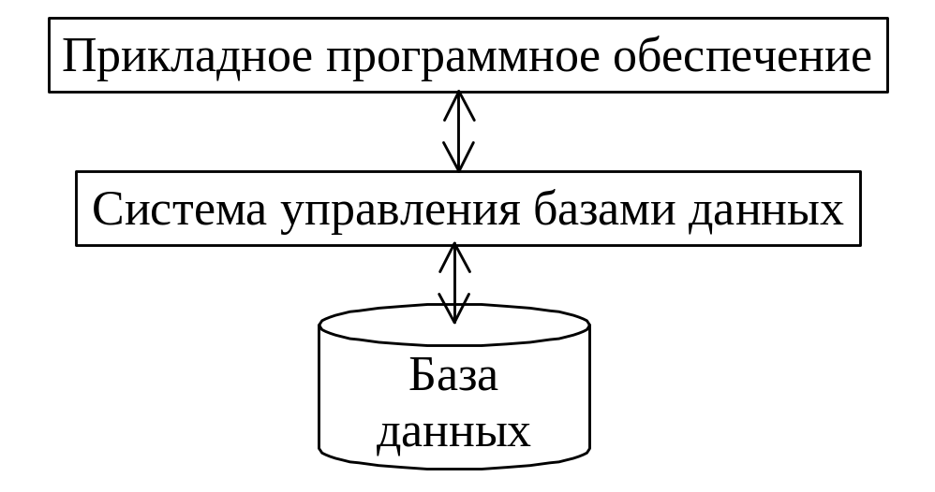
Компоненты системы баз данных
Основным принципом организации базы данных является совместное хранение данных и их описаний. Это отличает базу данных от любого другого набора данных, хранящихся в ЭВМ.
БД содержит не только данные, всесторонне характеризующие деятельность в предметной области, но и описания этих данных. Информацию о данных принято называть "метаданными", т. е. "данными о данных". В совокупности описания всех данных образуют словарь данных.

Slide 62
СУБД
Программные составляющие СУБД включают в себя ядро и сервисные средства (утилиты).
Ядро СУБД – это набор программных модулей, необходимый и достаточный для создания и поддержания БД, то есть универсальная часть, решающая стандартные задачи по информационному обслуживанию пользователей.
Сервисные программы предоставляют пользователям ряд дополнительных возможностей и услуг, зависящих от описываемой предметной области и потребностей конкретного пользователя.
Notes:
Логически в современной реляционной СУБД можно выделить наиболее внутреннюю часть - ядро СУБД (часто его называют Data Base Engine), компилятор языка БД (обычно SQL), подсистему поддержки времени выполнения, набор утилит. В некоторых системах эти части выделяются явно, в других - нет, но логически такое разделение можно провести во всех СУБД.
Ядро СУБД отвечает за управление данными во внешней памяти, управление буферами оперативной памяти, управление транзакциями и журнализацию. Соответственно, можно выделить такие компоненты ядра (по крайней мере, логически, хотя в некоторых системах эти компоненты выделяются явно), как менеджер данных, менеджер буферов, менеджер транзакций и менеджер журнала.
Основной функцией компилятора языка БД является компиляция операторов языка БД в некоторую выполняемую программу. Основной проблемой реляционных СУБД является то, что языки этих систем (а это, как правило, SQL) являются непроцедурными, т.е. в операторе такого языка специфицируется некоторое действие над БД, но эта спецификация не является процедурой, а лишь описывает в некоторой форме условия совершения желаемого действия (вспомните примеры из первой лекции). Поэтому компилятор должен решить, каким образом выполнять оператор языка прежде, чем произвести программу. Применяются достаточно сложные методы оптимизации операторов, которые мы подробно рассмотрим в следующих лекциях. Результатом компиляции является выполняемая программа, представляемая в некоторых системах в машинных кодах, но более часто в выполняемом внутреннем машинно-независимом коде. В последнем случае реальное выполнение оператора производится с привлечением подсистемы поддержки времени выполнения, представляющей собой, по сути дела, интерпретатор этого внутреннего языка.

Slide 63
Требования к современной СУБД
Масштабируемость.
Увеличение объема данных и обслуживание одновременных сеансов работы пользователей без потери
Многоплатформенность.
независимость программных приложений и логической структуры для хранения данных от программно-аппаратной платформы
Открытая архитектура. Современные ИВС не являются однородными, поэтому современная СУБД должна поддерживать, помимо своих интерфейсов еще и стандартные интерфейсы доступа к данным (ODBC, JDBC).

Slide 64
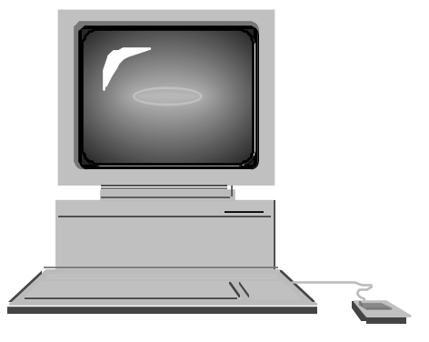
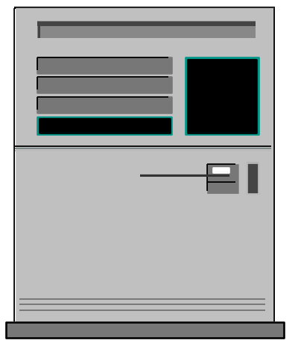

Независимость от платформ
Операционные системы
  OS/390
  TRU64
  Solaris
  AIX
  HP Unix
  NT
  Linux
  Другие
Оконные менеджеры
  MS Windows
  X Motif
  Macintosh
  Другие
Сетевые протоколы
  TCP/IP
  LU6.2
  SPX/IPX
  OSI
  DECnet
  Другие
Оборудование
Compaq
Sun
HP
IBM
Mac
Другие
NCR
Pyramid
Sequent
Sun
Intel
Notes:
Oracle software gives customers the ability to integrate different types of computers operating systems, networks, databases, and graphical user interfaces into a unified, cooperative computing enviornment. With vendor independence, customers will protect their organization’s investment in application development and gain the freedom to exploit new technologies as they arise. Oracle’s support for such a broad range of environments is unparalled in the industry.

Slide 65
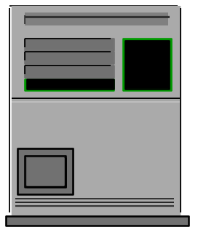
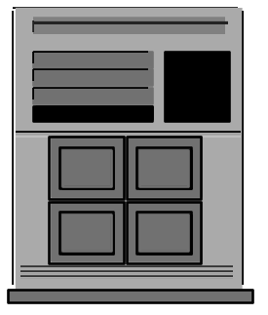
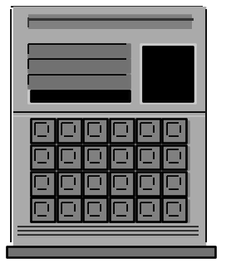
Независимость от архитектуры
Один
Процессор
Симметричная
многопроцес-сорная архи-тектура (SMP)
Слабо сцепленные процессоры
(кластер)
Массивно параллельный компьютер (MPP)
Можно использовать любые
вычислительные архитектуры.
Notes:
Oracle is designed to exploit all system architectures, including single processors, symmetrical multi-processor systems, loosely coupled processors, and even massively parallel processing systems.
Oracle applications can be run on single processor systems and be moved to environments with more processing power as needed. Most importantly, applications and databases need no alternation in order to take advantage of the expanded system resources.
With Oracle Parallel Server technology , loosely coupled systems, systems where disk storage, but not system memory, is shared can grow incrementally by adding nodes to the network of loosely coupled systems, or clusters, as needed.
The Oracle Parallel Server also supports massively parallel configurations of hundreds or thousands of nodes. System growth is virtually unlimited.

Slide 66

Соглашения по стандартам
Стандарты баз данных
FIPS 127-2
ANSI X3-135.1992
Стандарты защиты данных:
NCSC TDI C2, B1
ITSEC F-C2/E3, F-B1/E3
Сетевые стандарты
OSI
DNSIX (MaxSix)
Межоперабельность
IDAPI, ODBC
TSIG
X/Open
DCE
DDE
Комитеты
ANSI X3H2
X3H2.1 RDA
SQL Access Group
OMG
Notes:
Oracle is committed to standards, both industry and proprietary, or defacto, standards.
Oracle is represented in, and is influential in, many organizations responsible for the establishment of industry standards, such as ANSI, SQL Access Group, and OMG. Because of Oracle’s active participation in standards establishment, Oracle is, and always will be, designed to comply with formal industry standards.. However, there are also proprietary or defacto standards, like DRDA and ODBC. Oracle supports most defacto standards as well in order to provide for coexistence with non-Oracle products.

Slide 67
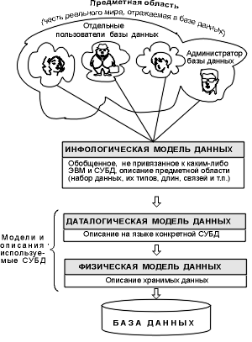
Разработка базы данных
Предметная область
Модель предметной области
(инфологическая модель)
Логическая модель данных
Физическая модель данных
Собственно база данных и приложения
Notes:
Такая человеко-ориентированная модель полностью независима от физических параметров среды хранения данных. В конце концов этой средой может быть память человека, а не ЭВМ. Поэтому инфологическая модель не должна изменяться до тех пор, пока какие-то изменения в реальном мире не потребуют изменения в ней некоторого определения, чтобы эта модель продолжала отражать предметную область.
Остальные модели, показанные на рис. 1.3, являются компьютеро-ориентированными. С их помощью СУБД дает возможность программам и пользователям осуществлять доступ к хранимым данным лишь по их именам, не заботясь о физическом расположении этих данных. Нужные данные отыскиваются СУБД на внешних запоминающих устройствах по физической модели данных.

